Slide 1
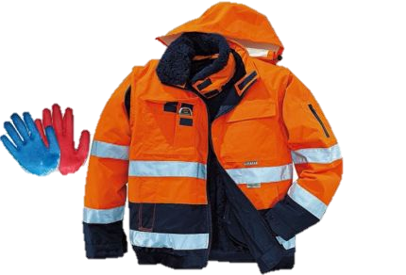
средствам индивидуальной защиты
специальная одежда, специальная обувь и другие средства индивидуальной защиты
СИЗ – спецодежда, спецобувь и другие средства индивидуальной защиты, используемые для предотвращения или уменьшения воздействия на работников вредных и (или) опасных производственных факторов, а также для защиты от загрязнения.

Slide 2
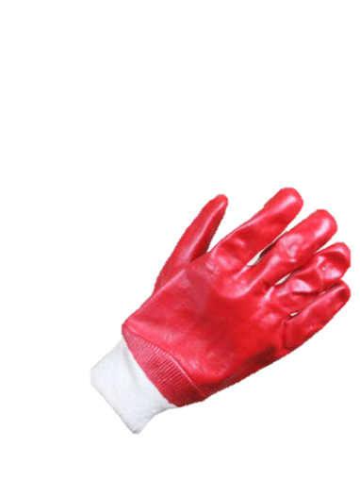

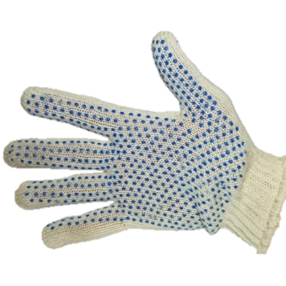

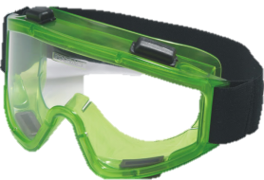
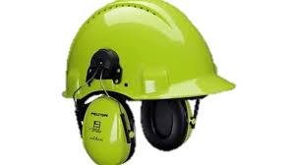
средствам индивидуальной защиты
изолирующие костюмы,
средства защиты органов дыхания,
средства защиты рук,
средства защиты головы,
средства защиты лица,
средства защиты органа слуха,
средства защиты глаз,
предохранительные приспособления).

Slide 3
средствам индивидуальной защиты
Правила выдачи средств индивидуальной защиты
Приказ Минздравсоцразвития РФ
от 01.06.2009 N 290н.
Типовые нормы бесплатной выдачи специальной одежды, специальной обуви и других средств индивидуальной защиты работникам, классифицируются по видам экономической деятельности.
Приказ Минтруда России от 09.12.2014 N 997н
Постановление Минтруда РФ от 31.12.1997 N 70
Постановление Минтруда РФ от 31.12.1997 N 70
Постановление Минтруда РФ от 29.12.1997 N 68
Приказ Минздравсоцразвития РФ от 16.07.2007 N 477
Приказ Минздравсоцразвития РФ от 22.06.2009 N 357н
Приказ Минздравсоцразвития РФ от 18.06.2010 N 454н
Постановление Минтруда РФ от 30.08.2000 N 63
Приказ Минздравсоцразвития РФ от 03.10.2008 N 543н

Slide 4
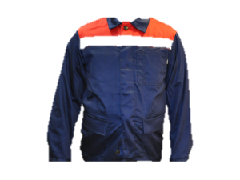
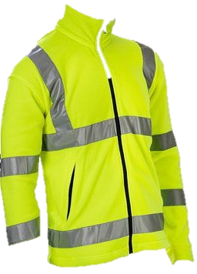
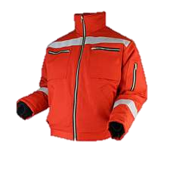
Обеспечение работников спецодеждой
Обеспечить информирование работников о порядке выдачи и полагающихся им в соответствии типовыми нормами СИЗ.
Назначить Ответственных за выдачу спецодежды, спецобуви и средств индивидуальной защиты
Фиксировать записью в личной карточке учета выдачи спецодежды.

Slide 5
Обеспечение работников спецодеждой
Составление списков:
с учетом численности рабочих (мужчин и женщин).
указанием наименования спецодежды, спецобуви, размеров, роста, а для предохранительных поясов – типоразмеров.
Приобретение СИЗ - за счет средств работодателя
СИЗ должны иметь декларацию о соответствии и (или) сертификат соответствия
Соответствие полу, росту, размерам, работника, а также характеру и условиям выполняемой ими работы.
Приобретение и выдача работникам СИЗ, не имеющих декларации о соответствии и (или) сертификата соответствия, либо имеющих декларацию о соответствии и (или) сертификат соответствия, срок действия которых истек, не допускается.

Slide 6
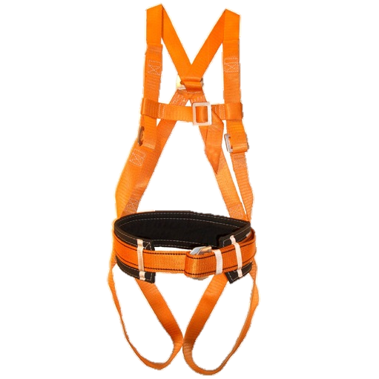
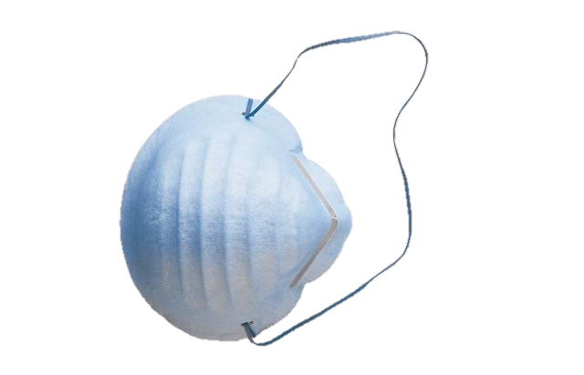
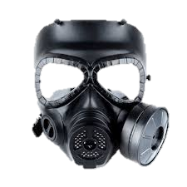
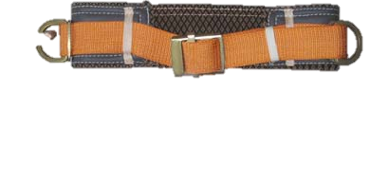
Обеспечение работников спецодеждой
При выдаче СИЗ, применение которых требует от работников
практических навыков:
респираторы,
противогазы,
предохранительные пояса и др.,
Работодатель обеспечивает:
проведение инструктажа работников о правилах применения
Исправность
организует тренировки по их применению.

Slide 7




Обеспечение работников спецодеждой
Работодатель несет ответственность за своевременную и в полном объеме выдачу работникам, прошедших в установленном порядке сертификацию или декларирование соответствия СИЗ.

Slide 8

Сигнальная одежда

Slide 9


Slide 10


